Slide 1
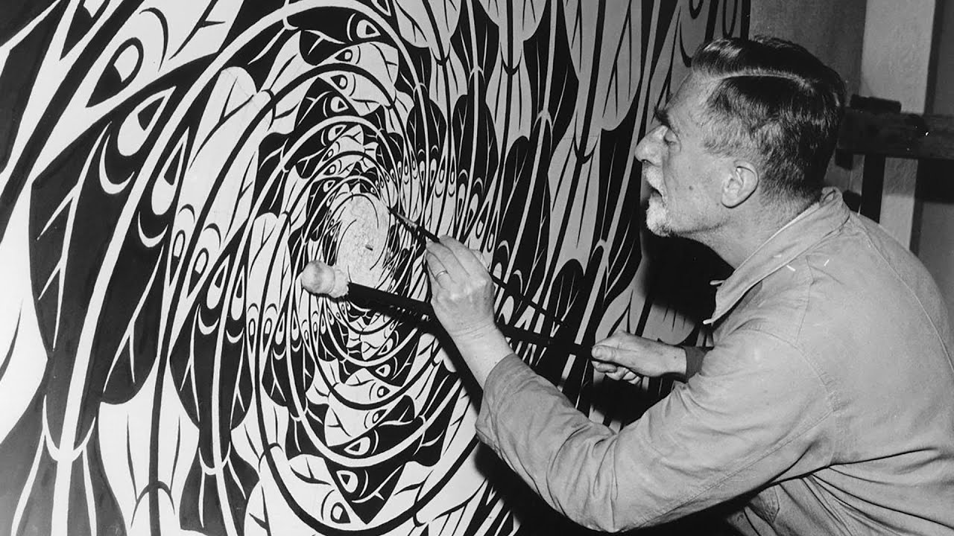
Современные художники- графисты
Подготовил ученик 9Б класса Малышев Ярослав

Slide 2
Цель
Детально изучить разновидность работ современных художников-графистов.

Slide 3
Задачи
1. Узнать, что такое графика.
2. Познакомиться с современными художниками - графистами и их популярными работами.
3. Разновидность графических работ.

Slide 4
ЧТО ТАКОЕ ГРАФИКА?
Графика — это разновидность изобразительного искусства, где изображение создаётся преимущественно с помощью линий, штриховки и пятен, которые рождают тональные нюансы. Цвет в графике тоже может применяться, но он считается вспомогательным изобразительным средством. В отличие от живописцев, мастера-графики могут работать с одним цветом (например, используя тушь или карандаш), при этом создавая не только плоскостные, но и объёмные изображения.

Slide 5
Виды графики
Согласно первому подходу, она делится на две большие группы — рисовальную и печатную. Но в связи с компьютерно-информационной революцией, произошедшей на рубеже XX-XXI веков, этот подход устарел и классификацию следует расширить. Актуальное деление таково:
Рисовальная графика, которую также называют уникальной, поскольку произведение создаётся в единственном экземпляре.
Печатная, позволяющая на основе созданной художником печатной формы создавать любое количество изображений (ограничение только в производственных мощностях).
Компьютерная, не требующая переноса на печатный носитель и практически не имеющая физических ограничений по копированию (но есть юридические ограничения, вытекающие из авторского права).

Slide 6
Эйприл Грейман (April Greiman) Национальность: американка

Slide 7
Кати Формер (Kati Forner)
Национальность: американка Годы работы: 2000-е — настоящее время

Slide 8
Антуанетт Ди Каррол (Antionette D. Carroll) Национальность: американка Годы работы: 2000-е

Slide 9
Лурдес Золесси (Lourdes Zolezzi) Национальность: мексиканка Годы работы: 1990-е — настоящее время

Slide 10
Выводы
Графика более условна, нежели живопись. Для неё характерны лаконичность художественной манеры и ёмкость образов. Отсюда и присущая многим графическим произведениям недосказанность. Несмотря на ювелирную точность, с которой работают многие художники-графики, эта техника неразрывно слита с искусством намёка, оставляющим зрителю пространство для воображения.

Slide 11
Источник: https://veryimportantlot.com/ru/news/blog/grafika-chto-eto-takoe
https://gogetart.art/blog/136-kupit-grafik
https://archi.ru/russia/65721/pyat-khudozhnikov-grafikov
https://www.liveinternet.ru/users/anabelle21/rubric/6660305//
https://yavarda.ru/graphicartists.html

